Slide 1


THALES
HAPI²
Formation / Manuel utilisateurs THALES
Présentation générale et fonctionnalités transverses

Slide 2

Sommaire
Présentation générale et fonctionnalités transverses
Généralités
Connexion
Page d’accueil « Cockpit »
Composant de liste
Filtrage/tri de liste
Dossier
Profils
Fonctionnalités transverses
Déléguer son compte
Récupérer sa délégation de compte

Slide 3
Présentation générale et fonctionnalités transverses

Slide 4
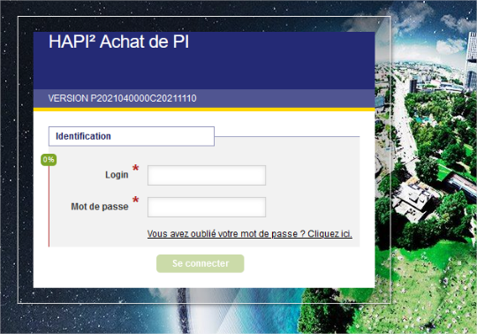
Généralités : Connexion
L’application HAPI² est destinée à gérer les demandes de Prestations intellectuelles AT,Forfait
Accès application Production :
L’accès se fait via l’URL suivante : https://intranet.hapi.thalesgroup.com/

Slide 5
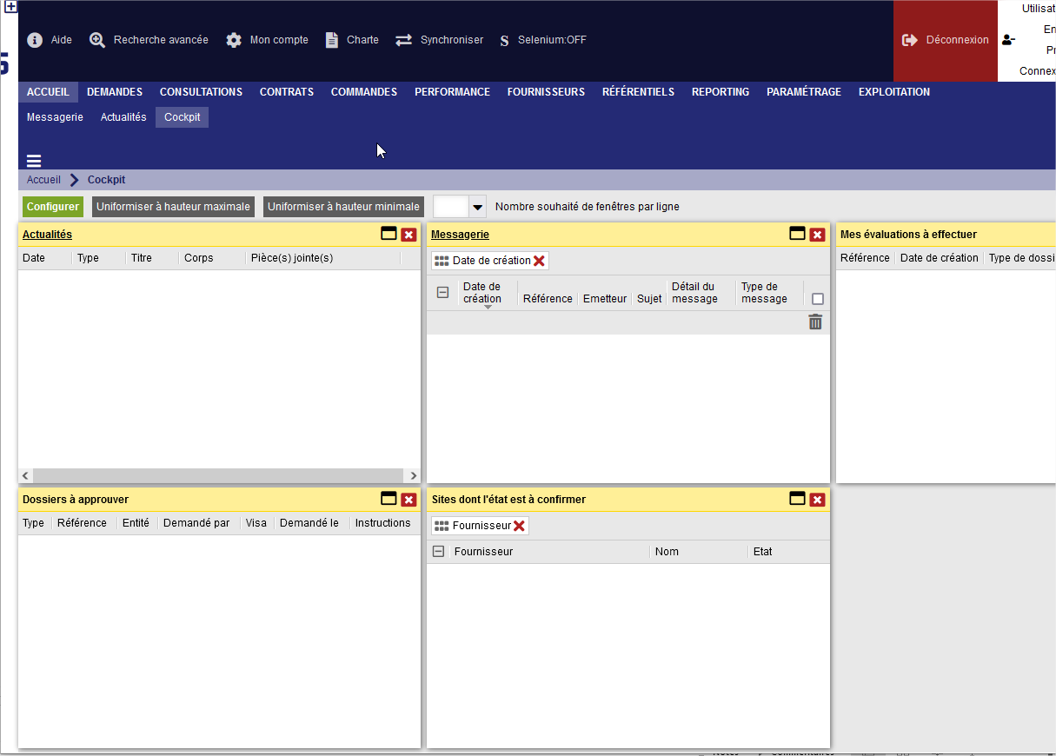
Généralités : Page d’accueil « Cockpit »
Affichage / Masquage de la marge contenant les boutons d’action)
Menus de navigation statique permettant l’accès aux différentes listes de dossiers.
Déconnexion
Compte paramétré avec page d’accueil en mode « Cockpit »
Accueil : retour au cockpit
Chemin de fer
Pour chaque action à réaliser : vous recevrez un email sur votre boîte de messagerie THALES avec un lien qui vous redirigera sur cette page.
Paramétrage du cockpit: sélection des vues affichées, disposition
Vues thématiques du cockpit
Accéder : Accès direct à la page du dossier concerné

Slide 6
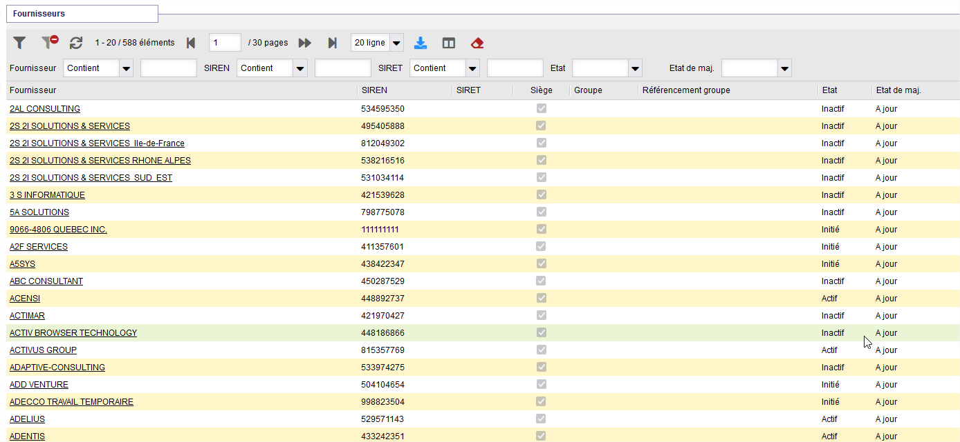
Généralités : Composant de liste
Fonction d’export Excel
Fonctions de navigation paginée
Fonction d’individualisation du choix des colonnes d’export Excel
Accès direct à la page du dossier concerné

Slide 7
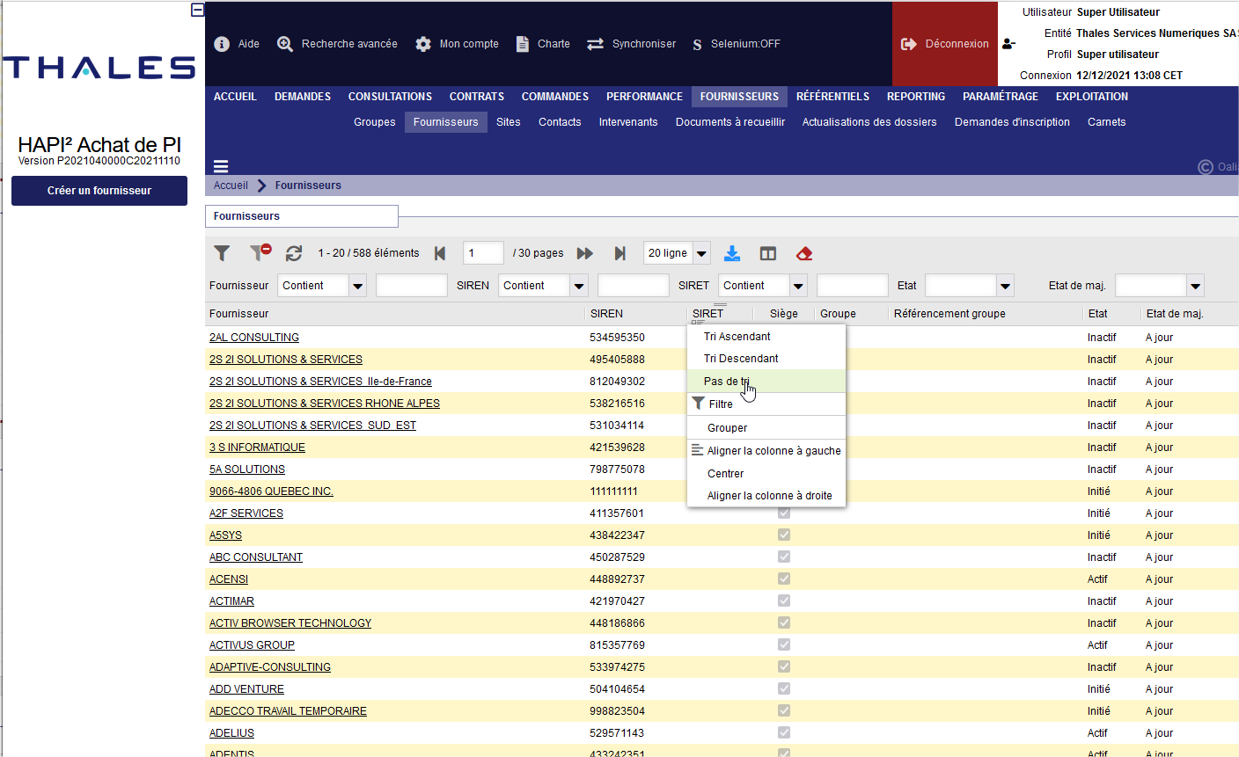
Généralités : Filtrage/tri de liste
Filtres : Application des filtres, réinitialisation, rafraîchissement
Chemin de fer
Filtres : Bloc de filtres
Actions : Menu des actions
Liste : Sur chaque colonne:
Tri
Possibilité d’ajouter/retirer une colonne affichée comme critère de filtrage
De changer l’alignement des données
De changer l’ordre des colonnes
De créer un regroupement de ligne sur le contenu de cette colonne
Critères de filtre persistés quand on quitte la liste puis qu’on y revient.

Slide 8
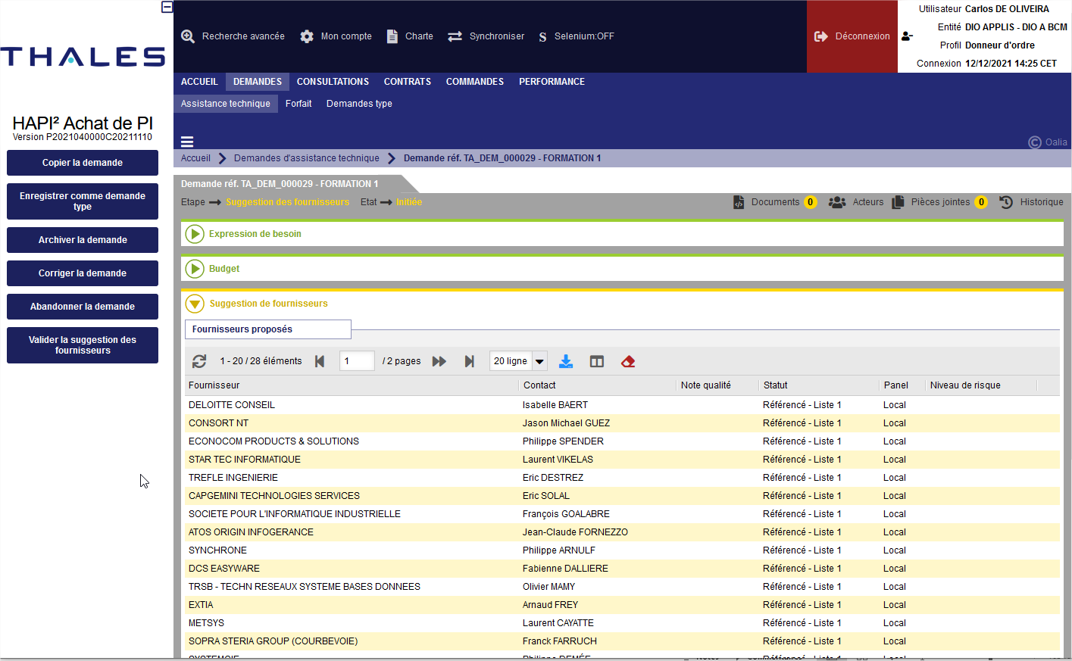
Généralités : Dossier
« Chemin de fer » indique le chemin d’accès au dossier. Permet de revenir aux pages d’origine
Onglet de base du dossier et services transversaux (pièce jointes, documents générés etc.)
Soufflet représentant une étape de saisie
Actions globales au dossier, ou contextuelles :
- Correction (retour arrière), validations d’étapes
Les étapes de saisie d’un dossier sont représentées par des soufflets qui s’ajoutent de haut en bas au fur et à mesure et se referment dès qu’une étape est validée

Slide 9




Généralités : Profils
Profil |  | Rôle
Donneur d’ordre |  | Saisit les demandes dans HAPI² Analyse et « short-list » les propositions reçues Saisit les éléments de la Commande Demande le prolongement de Prestation (AT) (levée d’option ou renouvellement) Evalue les Prestations
Hiérarchique |  | Approuve les demandes de son périmètre Peut réaliser des extractions et rapports
Acheteur |  | Négocie les grilles de tarifs avec les fournisseurs Prend en charge les demandes validées Diffuse les consultations aux fournisseurs Négocie les conditions tarifaires Attribue les consultation Forfait aux fournisseurs Négocie les contrats d’applications initiaux, avenants Administre la Base Fournisseurs
Administrateur |  | Réalise le Support de niveau 1 pour les utilisateurs (avec Oalia) Crée et active les nouveaux utilisateurs Veille à la mise à jour de la structure organisationnelle de l’application Veille à la mise à jour de la Base Fournisseurs Peut mettre à jour le paramétrage (modèles de Commande…)

Slide 10
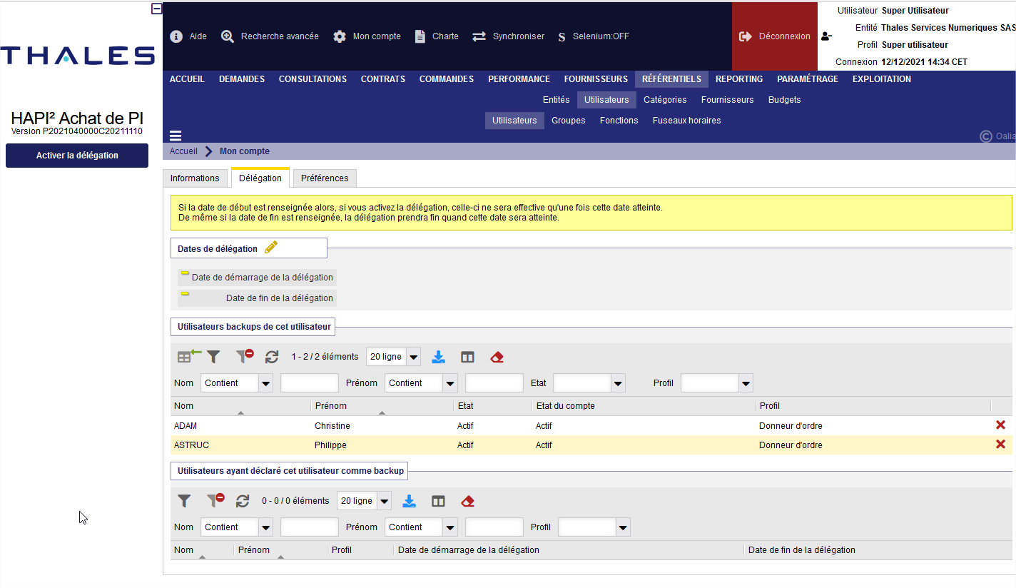
Fonctionnalités transverses : Déléguer son compte
Déléguer le compte
Avant une absence prévue, les utilisateurs peuvent déléguer leur compte via Mon compte dans la barre d’action
En cas d’oubli, les administrateurs peuvent également le faire pour eux.
Cliquer sur l’onglet « Délégation »
Si nécessaire, saisissez des dates de début et de fin de délégation
Sélectionnez le ou les délégataires en cliquant sur cet icône
Vous pouvez les supprimer avec l’icône « croix »
IMPORTANT! :
Enfin, n’oubliez pas de cliquer sur l’action « Activer la délégation »

Slide 11
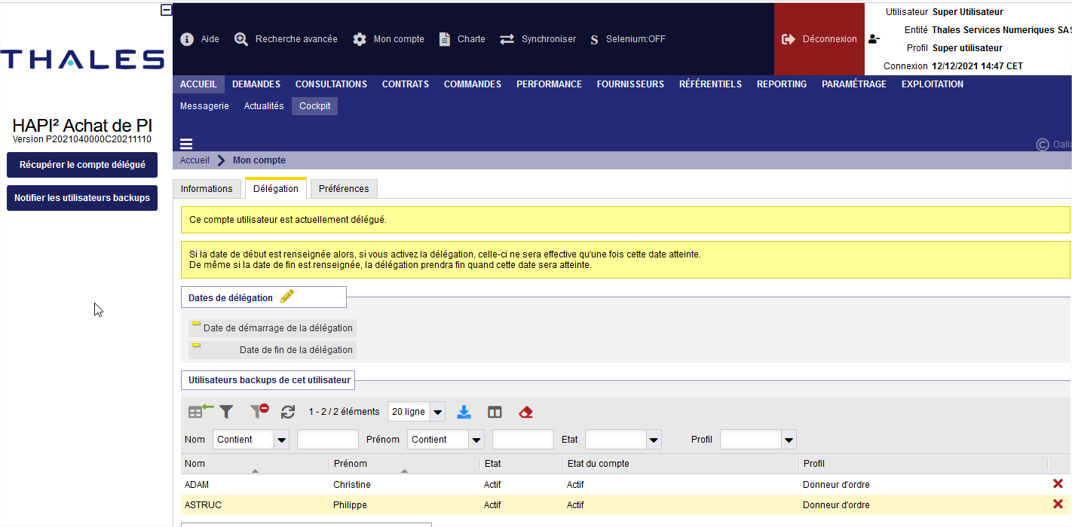
Fonctionnalités transverses : Récupérer sa délégation de compte
A votre retour , vous devrez récupérer la délégation de compte

Slide 12
Fin de la présentation

